Slide 1
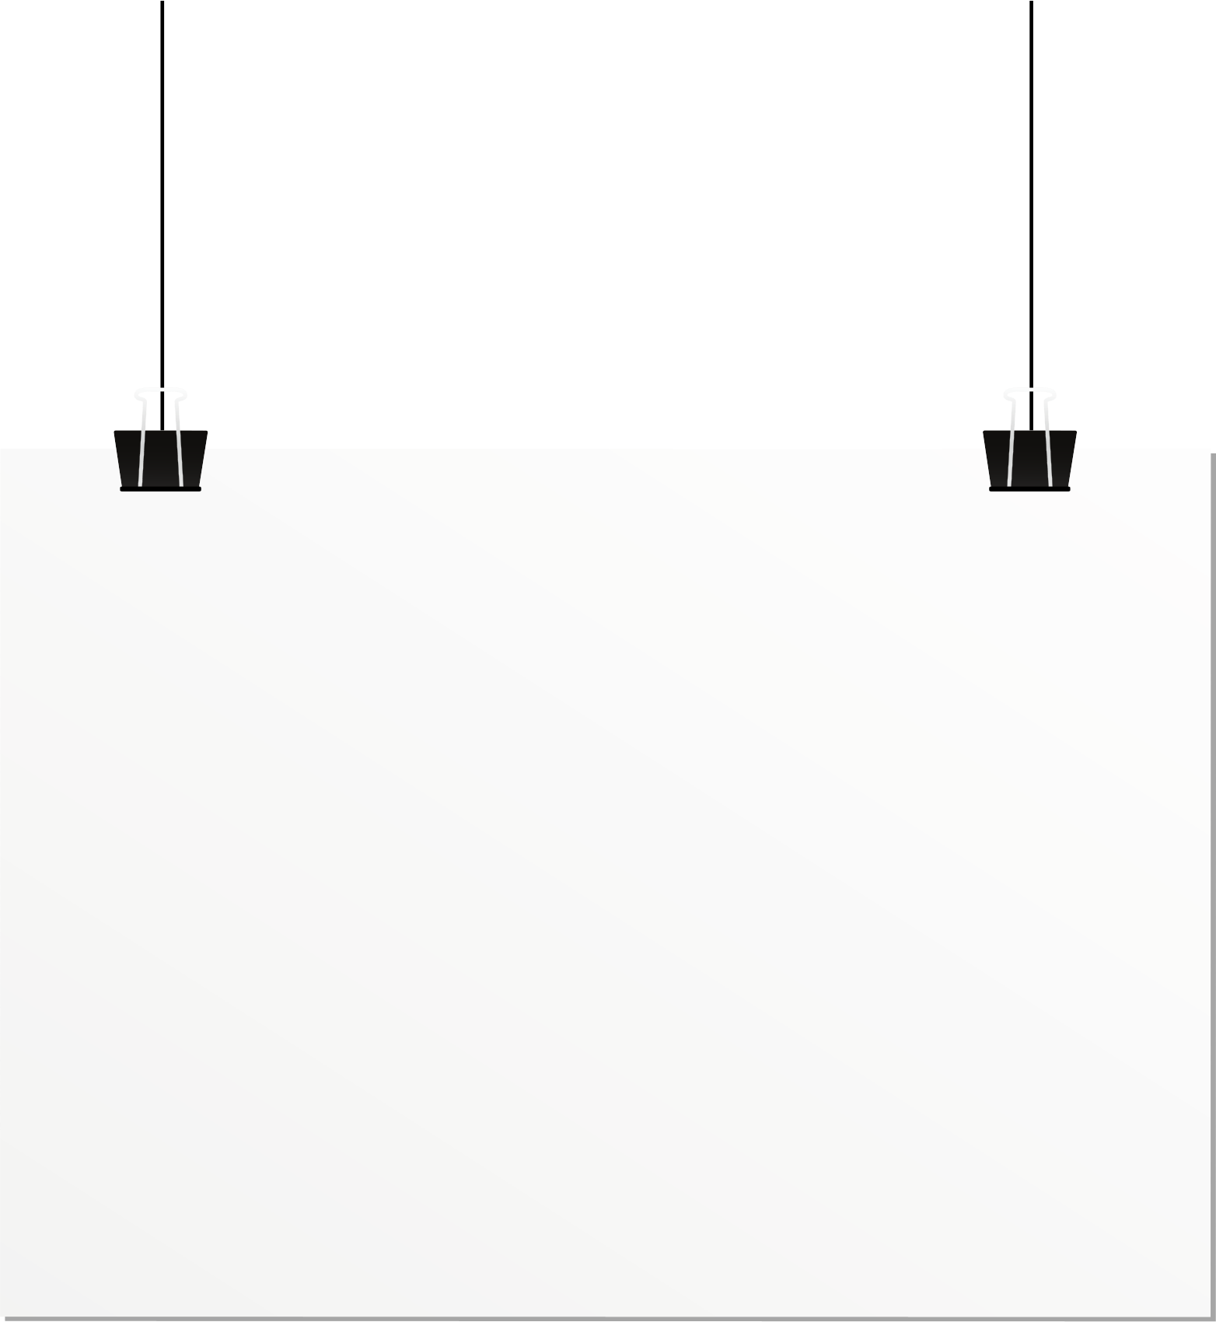




NHIỆT LIỆT CHÀO MỪNG CÁC THẦY CÔ VÀ CÁC BẠN ĐẾN VỚI TIẾT HỌC!
Notes:
ƯƠM MẦM TRI THỨC – UOMMAM.VN

Slide 2
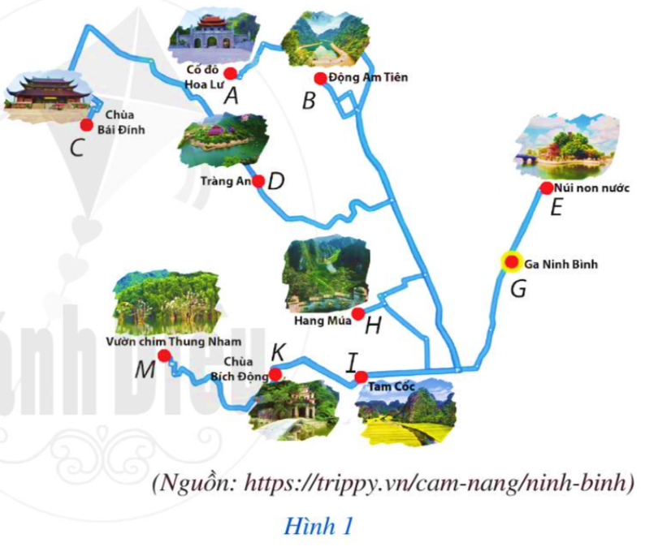
Quan sát một phần sơ đồ khu vực Cố đô Hoa Lư (Hình 1), mỗi chấm nhỏ(màu đỏ) biểu thị vị trí của một địa danh. Hãy chỉ chấm nhỏ biểu thị vị trí Cố đô Hoa Lư và Tràng An
Notes:
ƯƠM MẦM TRI THỨC – UOMMAM.VN

Slide 3
BÀI 1.
ĐIỂM. ĐƯỜNG THẲNG
CHƯƠNG VI.
HÌNH HỌC PHẲNG

Slide 4
NỘI DUNG
01
02
ĐƯỜNG THẲNG
ĐIỂM
03
ĐIỂM THUỘC ĐƯỜNG THẲNG.
ĐIỂM KHÔNG THUỘC ĐƯỜNG THẲNG
04
ĐƯỜNG THẲNG ĐI QUA HAI ĐIỂM
05
BA ĐIỂM THẲNG HÀNG

Slide 5

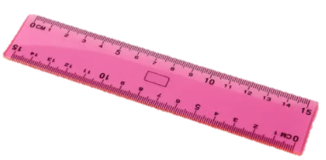
DỤNG CỤ
Thước kẻ
Bút chì
Điểm
Đường thẳng

Slide 6

Quan sát một phần sơ đồ khu vực Cố đô Hoa Lư (Hình 1), mỗi chấm nhỏ(màu đỏ) biểu thị vị trí của một địa danh. Hãy chỉ chấm nhỏ biểu thị vị trí Cố đô Hoa Lư và Tràng An
Notes:
ƯƠM MẦM TRI THỨC – UOMMAM.VN

Slide 7
Dấu chấm nhỏ là hình ảnh của điểm. Ta sử dụng những chữ cái in hoa A, B, C, …. để đặt tên cho điểm.
I
VD: Hai điểm phân biệt điểm I, điểm K
K
Hai A và B trùng nhau
A
B
Quy ước. Khi nói hai điểm mà không nói gì thêm, ta hiểu đó là hai điểm phân biệt.

Slide 8
LUYỆN TẬP 1
Vẽ ba điểm A, B, C.
Giải:
B
A
C

Slide 9
* Chú ý: Mỗi hình là một tập hợp các điểm. Hình có thể chỉ gồm một điểm.

Slide 10
ĐIỂM
Sử dụng những chữ cái in hoa A, B, C, …. để đặt tên cho điểm.

Slide 11




Slide 12



Dùng bút và thước thẳng vạch trên trang giấy theo cạnh của thước. Nét vẽ được tạo ra gợi nên hình gì?
a
Ta dùng vạch thẳng để biểu diễn một đường thẳng và sử dụng những chữ cái in thường a, b, c, ... để đặt tên cho đường thẳng. Trong Hình 5 ta có đường thẳng a.

Slide 13
LUYỆN TẬP 2
Vẽ ba đường thẳng m, n, p

Slide 14
ĐIỂM
ĐƯỜNG THẲNG
Sử dụng những chữ cái in hoa A, B, C, …. để đặt tên cho điểm.
Sử dụng những chữ cái in thường a, b, c, …. để đặt tên cho đường thẳng.

Slide 15
Thực hiện các thao tác sau:
Vẽ một điểm A;
Đặt thước thẳng sao cho cạnh thước đi qua điểm A. Vạch nét thẳng theo cạnh thước.
A
Nét vẽ cho hình ảnh về đường thẳng và điểm A thuộc đường thẳng đó.

Slide 16

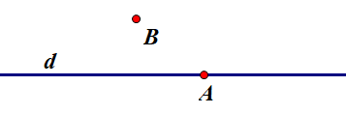

Điểm A thuộc đường thẳng d và được kí hiệu là: A ∈ d.
Điểm B không thuộc đường thẳng d và được kí hiệu là: B ∉ d.
Điểm A thuộc đường thẳng d còn được gọi là điểm A nằm trên đường thẳng d hay đường thẳng d đi qua điểm A.
Điểm B không thuộc đường thẳng d còn được gọi là điểm B không nằm trên đường thẳng d hay đường thẳng d không đi qua điểm B.

Slide 17

Cho đường thẳng d.
a) Vẽ hai điểm A, B thuộc đường thẳng d.
b) Có thể vẽ được nhiều hơn hai điểm thuộc đường thẳng d không?
Giải:
a)
b) Có thể vẽ được nhiều hơn 2 điểm thuộc đường thẳng d.
*Nhận xét: Có vô số điểm thuộc một đường thẳng.

Slide 18
VÍ DỤ 3
Trong hình 10, những điểm nào thuộc đường thẳng a? Những điểm nào không thuộc đường thẳng a? Sử dụng kí hiệu để ghi kết quả.
B
a
A
C
D

Slide 19
a) Vẽ hai điểm A và B
b) Đặt thước đi qua điểm A và điểm B. Dùng bút vạch theo cạnh thước để vẽ đường thẳng đi qua A và B
c) Có thể vẽ được bao nhiêu đường thẳng đi qua hai điểm A và B.
Giải:
A
B
Chỉ vẽ được một đường thẳng đi qua hai điểm A và B.

Slide 20
Có một và chỉ một đường thẳng đi qua hai điểm A và B
Đường thẳng đi qua hai điểm A, B còn được gọi là đường thẳng AB, hay đường thẳng BA.

Slide 21
ĐIỂM
ĐƯỜNG THẲNG
Sử dụng những chữ cái in hoa A, B, C, …. để đặt tên cho điểm.
- Sử dụng những chữ cái in thường a, b, c, …. để đặt tên cho đường thẳng.
- Đặt tên đường thẳng bằng hai chữ cái in hoa

Slide 22
VÍ DỤ 4:
Đọc tên đường thẳng trong hình
Q
P
a
Đường thẳng PQ ( cũng có thể gọi là đường thẳng QP hay đường thẳng a)

Slide 23
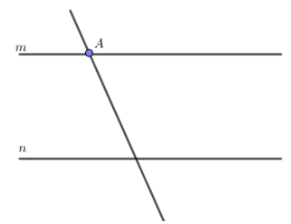
BÀI TẬP
Cho hình vẽ:
Khẳng định nào dưới đây là không đúng?
A. A ∈ m
B. A ∉ n
C. A ∈ m, A ∈ n
D. A ∈ m, A ∉ n

Slide 24
PHIẾU HỌC TẬP
Vẽ hai điểm M và N
Vẽ đường thẳng đi qua hai điểm M và N
Lấy điểm P không thuộc đường thẳng MN
e) Vẽ các đường thẳng đi qua các cặp điểm có trên hình
Notes:
ƯƠM MẦM TRI THỨC – UOMMAM.VN

Slide 25
HƯỚNG DẪN VỀ NHÀ
- Ôn lại các kiến thức đã học
- Hoàn thành bài tập 1, 2 trong SGK và bài tập 1,2 trong SBT.

Slide 26
CỦNG CỐ - VẬN DỤNG

Slide 27
5. BA ĐIỂM THẲNG HÀNG
Quan sát hình 15 và trả lời câu hỏi: Các điểm dừng số 1, số 2, số 3 thuộc đường thẳng nào?
Hình 15
Nếu các điểm A, B, C lần lượt biểu thị điểm dừng số 1, số 2, số 3 thì ta có hình ảnh ba điểm A, B, C cùng thuộc đường thẳng d.

Slide 28
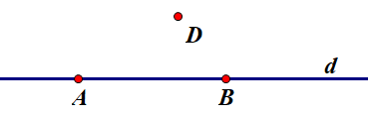
Khi ba điểm cùng thuộc một đường thẳng, ta nói chúng thẳng hàng.
Khi ba điểm không cùng thuộc bất kì đường thẳng nào, ta nói chúng không thẳng hàng.

Slide 29
Trong ba điểm thẳng hàng, có một và chỉ một điểm nằm giữa hai điểm còn lại.
Với ba điểm thẳng hàng A, B, C, ta có:
- Điểm B nằm giữa hai điểm A và C.
- Hai điểm B và C nằm cùng phía đối với điểm A.
- Hai điểm A và B nằm cùng phía đối với điểm C.
- Hai điểm A và C nằm cùng phía đối với điểm B.

Slide 30
LUYỆN TẬP
6TH GRADE

Slide 31
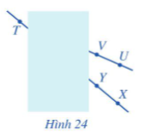
Bài 6. Quan sát Hình 24 và cho biết trong các phát biểu sau, phát biểu nào đúng, phát biểu nào sai:
a) Ba điểm X, Y, T thẳng hàng.
Đúng.
b) Ba điểm U, V, T không thẳng hàng.
Sai.
c) Ba điểm X, Y, U thẳng hàng.
Sai.

Slide 32
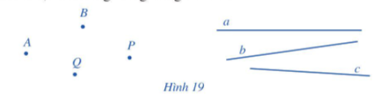
Bài 1. Đọc tên các điểm, các đường thẳng trong Hình 19.
Hình 19 có:
+ Các điểm: A, B, P, Q
+ Các đường thẳng a, b, c

Slide 33
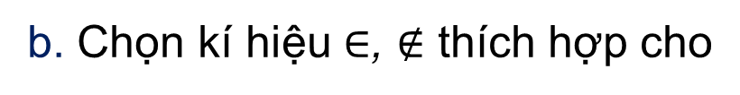


Bài 2.
a. Quan sát Hình 20 và cho biết các điểm M, N thuộc hay không thuộc đường thẳng a.
b. Chọn kí hiệu $∈$, $∉$ thích hợp cho
?
N
?
a;
M
?
a;
N
Trả lời:
a) M thuộc đường thẳng a; N không thuộc đường thẳng a.
b)
N
$$∉$$
a;
M
$$∈$$
a;

Slide 34
Bài 3. Quan sát Hình 21 và chỉ ra các trường hợp ba điểm thẳng hàng. Trong mỗi trường hợp đó, chỉ ra điểm nằm giữa hai điểm còn lại.
Trả lời:
Ba điểm A, B, E thẳng hàng. A nằm giữa.
Ba điểm C, E, D thẳng hàng. E nằm giữa.

Slide 35
Bài 4. Hai điểm I, K nằm trên đường thẳng a (Hình 22)
a) Chỉ ra một điểm C trên đường thẳng a sao cho C nằm giữa I và K.
b) Chỉ ra một điểm D trên đường thẳng a sao cho K nằm giữa I và D.
Trả lời:
a)
b)

Slide 36

HOẠT ĐỘNG NHÓM
- Hình thức: Hoạt động theo nhóm 4
- Nhiệm vụ: Hoàn thành lần lượt các bài tập trong phiếu học tập sau.
- Thời gian: 8 phút

Slide 37
PHIẾU HỌC TẬP
Nhóm: ……
Câu 2. Cho ba điểm A, B, C không thẳng hàng. Vẽ đường thẳng đi qua các cặp điểm. Hỏi vẽ được những đường thẳng nào?
A. AB, BC, CA.
B. AB, BC, CA, BA, CB, AC.
C. AA, BC, CA, AB.
D. AB, BC, CA, AA, BB, CC.
Câu 3. Cho 5 điểm A, B, C, D, E trong đó không có ba điểm nào thẳng hàng. Có thể vẽ được bao nhiêu đường thẳng đi qua các cặp điểm trên?

Slide 38
LUYỆN TẬP 2
Vẽ ba đường thẳng m, n, p
n
m
p

Slide 39
CẢM ƠN CÁC EM ĐÃ CHÚ Ý BÀI GIẢNG
6TH GRADE

